Slide 1





Guideline KRS
Online
- MAHASISWA -

Slide 2
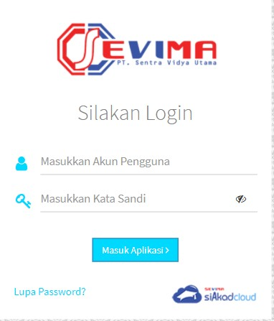
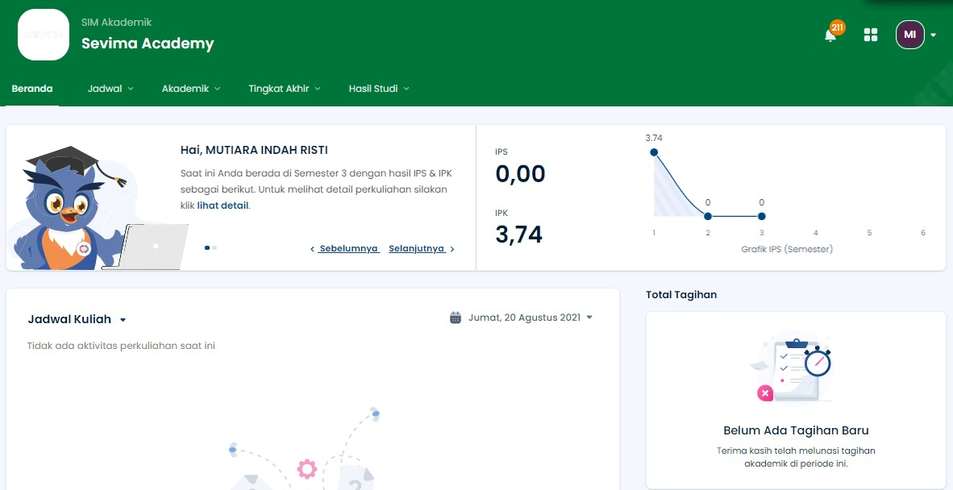
Bagaimana Cara Login ke Sistem?
1
Masuk ke Aplikasi
Link https://stiegentiaras.siakadcloud.com/gate/login
2
Halaman Dashboard
Tampilan awal saat login
*Username : NIM
Password (default) : Tanggal lahir (YYYYMMDD)

Slide 3
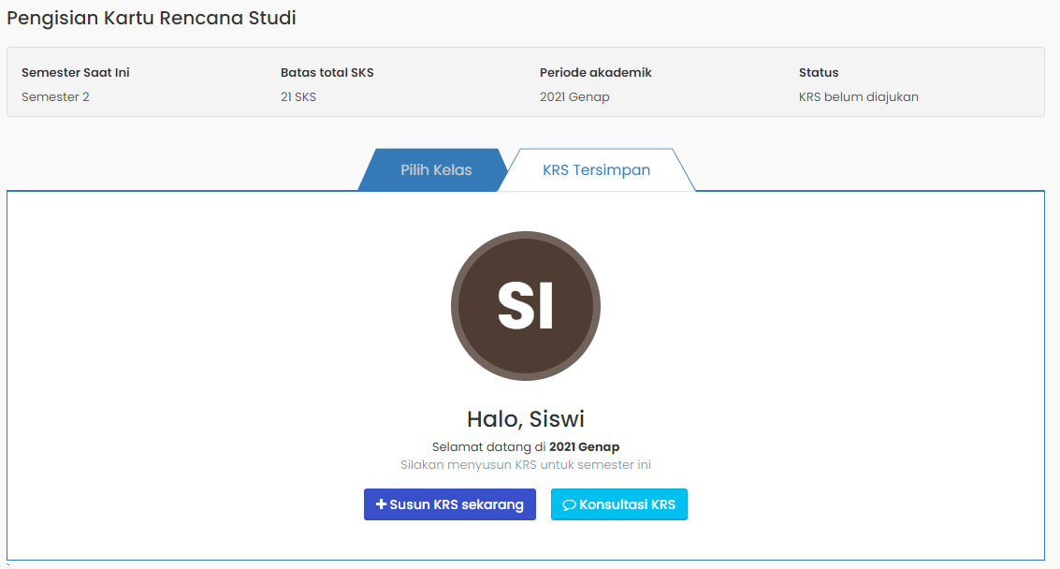
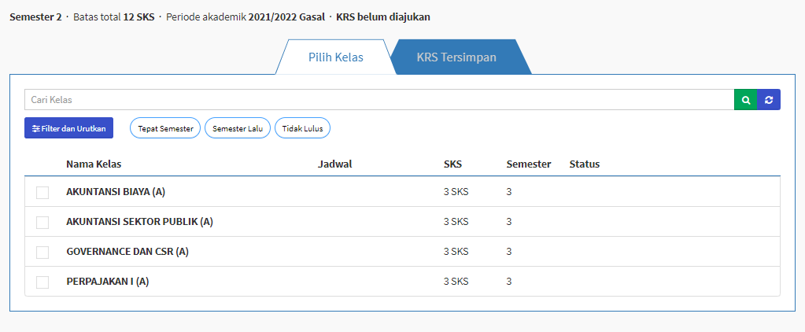
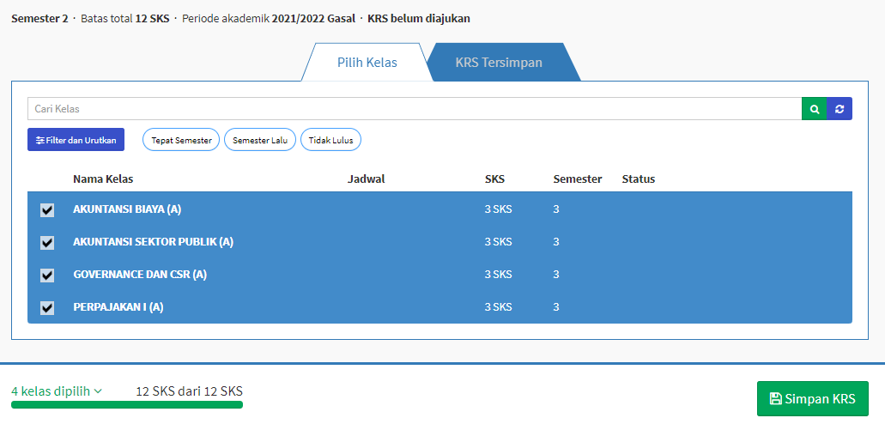
Bagaimana Cara Melakukan KRS?
1
2
Tekan Sub Menu Pilih Kelas
Halaman untuk melakukan proses KRS
Masuk ke Menu Pengisian KRS
Akademik – Pengisian KRS
3
Tekan Checkbox
Untuk memilih Kelas yang ditawarkan
[Info]
Apabila kelas belum tampil
4
Simpan KRS
bisa menghubungi admin.

Slide 4
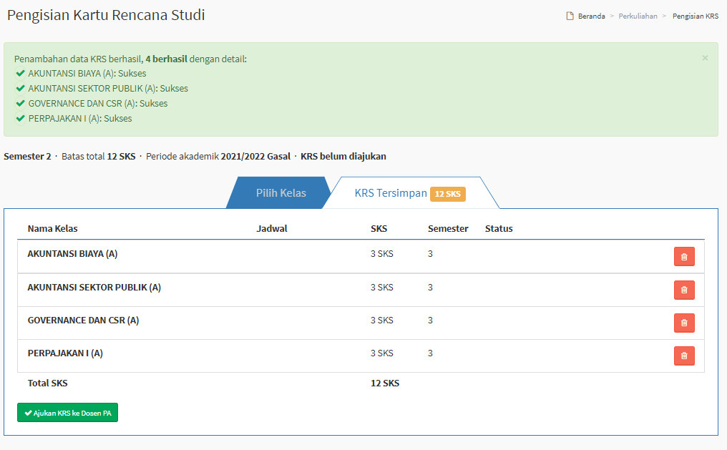
Halaman Hasil Proses KRS Mahasiswa

Slide 5
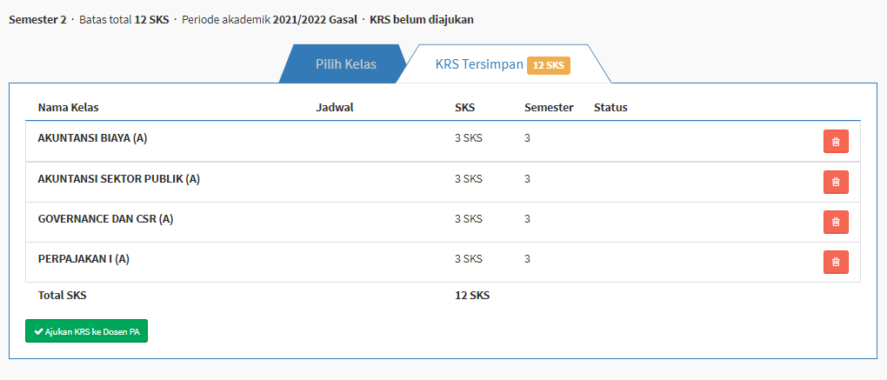
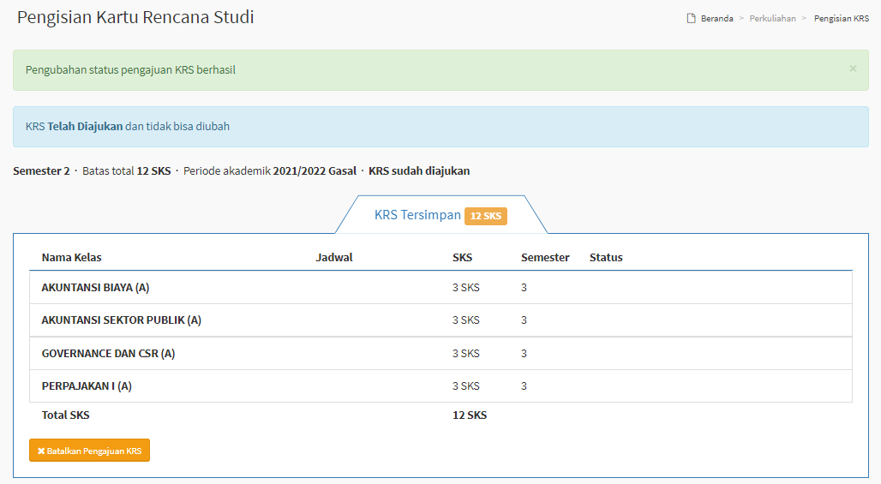
Bagaimana Cara Mengajukan KRS?
1
Masuk ke Menu Pengisian KRS
Akademik – Pengisian KRS
2
Tekan Ajukan KRS
KRS WAJIB diajukan agar dapat divalidasi oleh
Dosen Pembimbing Akademik.
[Info]
KRS yang SUDAH Diajukan, tidak dapat diubah kembali.

Slide 6
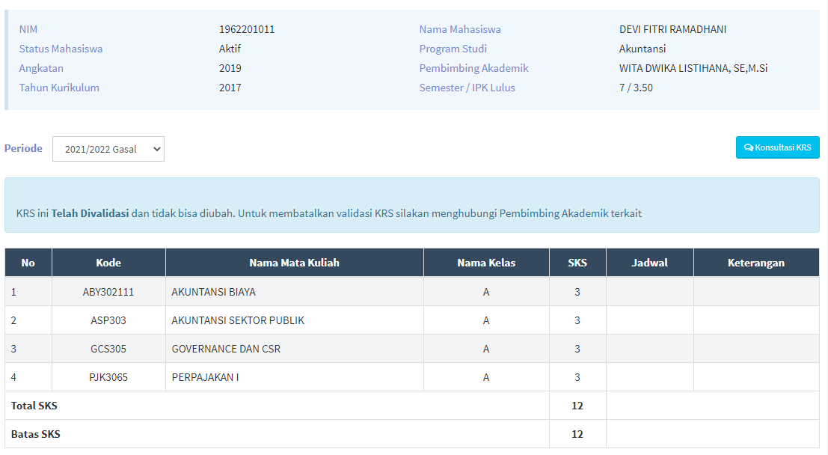
Bagaimana Cara Mengetahui KRS Sudah Divalidasi?
1
Masuk ke List KRS
Akademik – Kartu Rencana Studi
*Keterangan apabila KRS sudah DIVALIDASI
[Info]
Pastikan KRS SUDAH divalidasi oleh Dosen PA. KRS yang TIDAK di validasi, maka tidak bisa input presensi kehadiran

Slide 7
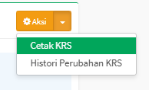
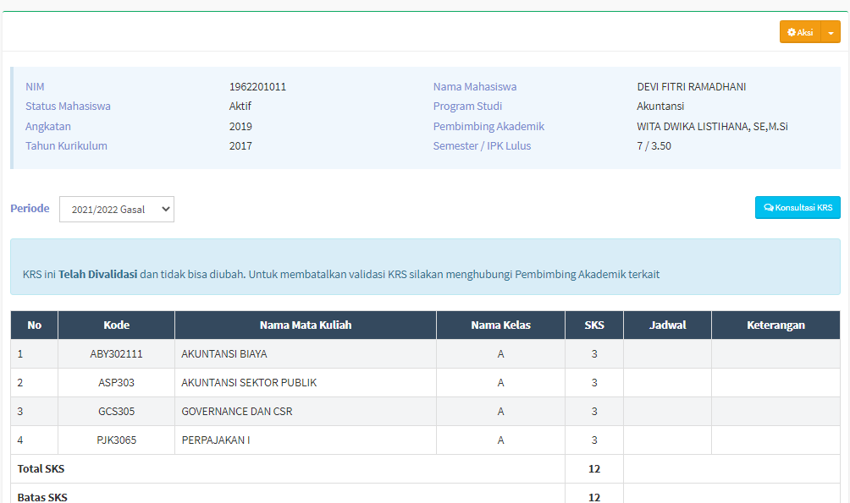
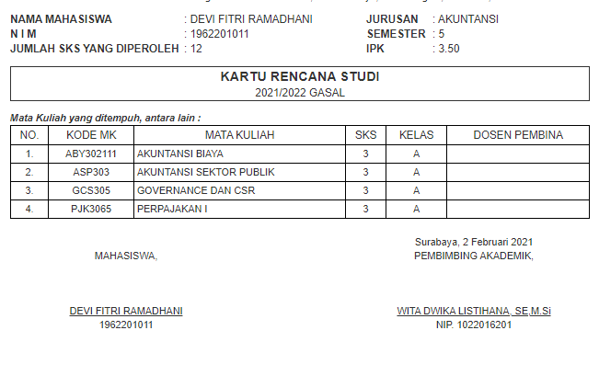
Bagaimana Cara Cetak KRS?
1
2
Masuk ke List KRS
Perkuliahan – Kartu Rencana Studi
Pilih Cetak KRS
Aksi – Cetak KRS
*Laporan KRS Mahasiswa

